Slide 1

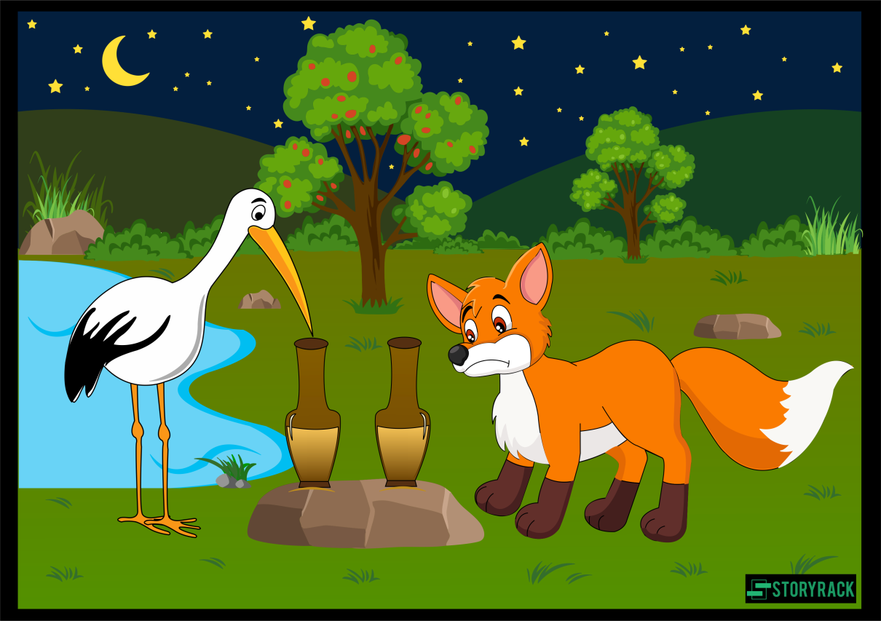
कक्षा - छठवीं
विषय - संस्कृत
पाठ - 7
बकस्य प्रतीकार:
Handout

Slide 2
* बच्चों प्रस्तुत पाठ में अव्ययों के प्रयोग को कहनी के माध्यम से दिखाया गया है ।
* एक जंगल में एक सियार और एक बगुला रहते थे ।
* दोनों में दोस्ती थी ।
* एक दिन सियार बगुला को भोजन करने के लिए बुलाया तो बगुला बहुत खुश हुआ ।
* कपटी स्वभाव वाला सियार बगुले को थाली में खीर देता है ।
* सियार बगुले से कहता है कि हम दोनों इस थाली में एक साथ भोजन करते हैं ।
* बगुला चोंच से थाली में भोजन नहीं कर पाता है ।
* बगुला खीर को देखता रहता है , सियार सारी खीर खा जाता है ।
* सियार से इस तरह धोखा खा कर बगुले ने सोचा , मैं इसका बदला जरूर लूँगा ।
* बगुला सियार से बोला - कल तुम मेरे साथ भोजन करो ।
* सियार यह सुनकर बहुत खुश हुआ ।
* बगुला पतले मुँह वाले बर्तन में खीर देता है और कहता है कि हम दोनों इस बर्तन में एक साथ भोजन करेंगे ।
* बगुला चोंच से खीर खाने लगता है परंतु सियार जलन से देखता रहता है ।
* इस प्रकार बगुले ने सियार से बदला ले लिया ।
* कहा गया है कि --- अपने द्वारा किए गए बुरे व्यवहार का फल दुखदाई होता है ।
इसलिए सुख चाहने वाले मनुष्य को अच्छे व्यवहार करना चाहहिए ।

Slide 3
* शब्दों के अर्थ लिखिए :
शब्द अर्थ शब्द अर्थ
एकस्मिन एक तयो: दोनों में
अग्रिमे अगले अस्मिन इस
वंचित: कपटी मया मेरे
तदा तब आवाम् हम दोनों
ईर्ष्यया जलन से यादृशं जैसा
कृत्वा करके तादृशं वैसा
यत्र जहाँ अत्र यहाँ
कुत्र कहाँ अद्य आज
कदा कब च और
यदा जब अपि भी
त्वं तुम पात्रे बर्तन में
श्व: आने वाला कल ह्य: बीता हुआ कल

